Slide 1
Q2 / Q3 – Projekt - Vorschau
SINQ Project
24.4.2019

Slide 2
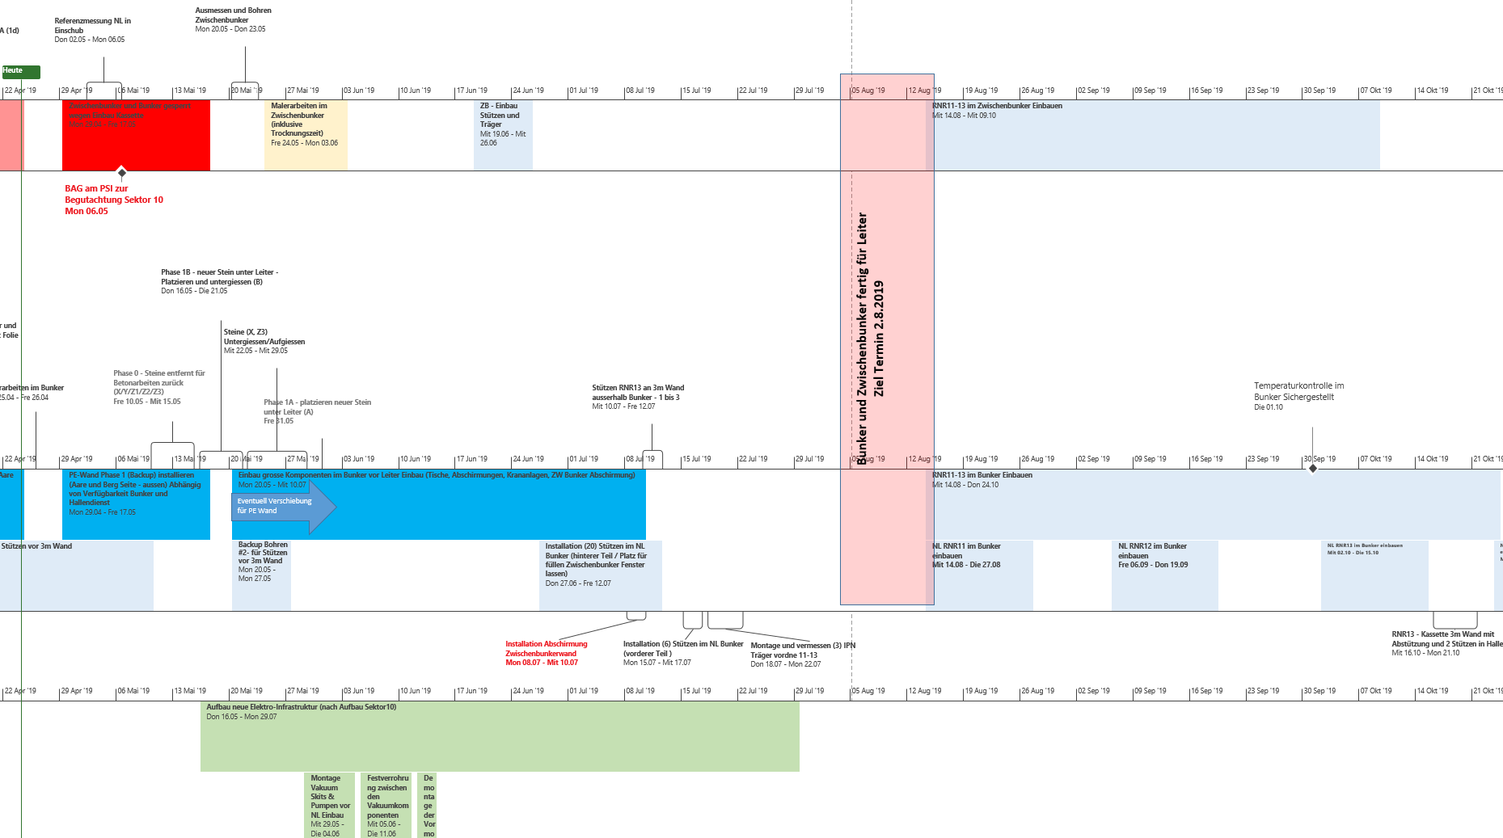
Bunker & Zwischenbunker

Slide 3
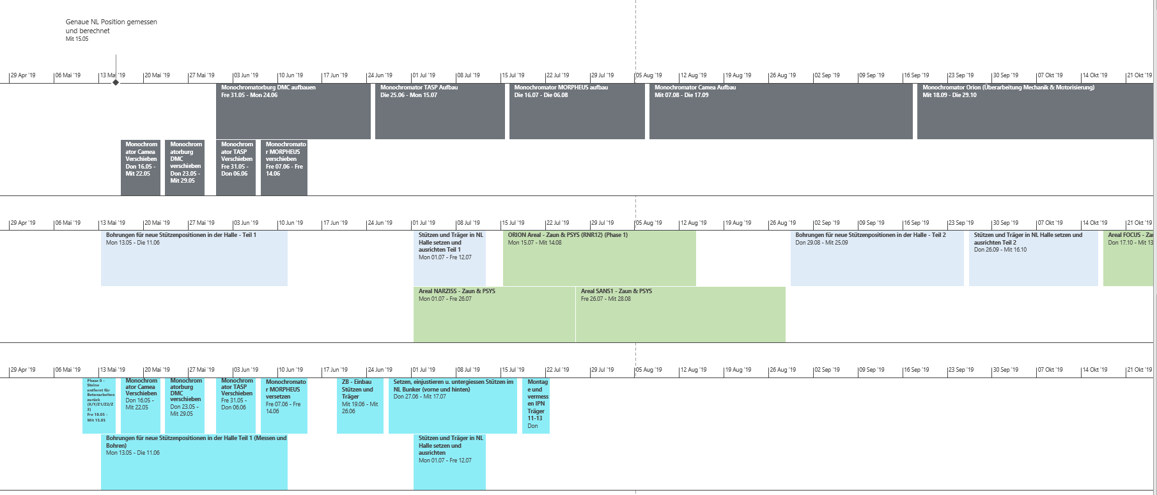
Bunker & Zwischenbunker
Platzhalter
Setzen, einjustieren u. untergiessen Stützen im NL Bunker (vorne und hinten)

